Slide 1
Automation Router Settings(Password, Banner MOTD, dan New Interface with IP) & Broadcasting WEBEX Chat via Jenkins.
Final Project TSA-NP

Slide 2
DAFTAR ISI
01
02
03
04
LATAR BELAKANG
Skenario Masalah dan Software yang digunakan.
SOLUSI 1
Automation Router Settings(Password, Banner MOTD, dan New Interface with IP)
SOLUSI 2
Broadcasting WEBEX Chat via Jenkins
KESIMPULAN
Kesimpulan yang dapat ditarik dari kedua solusi.

Slide 3
01
LATAR BELAKANG
Skenario Masalah dan Software yang digunakan.

Slide 4
SKENARIO PERMASALAHAN
Terdapat 2 user yaitu A dan B. A adalah seorang programmer dan B adalah seorang user internet. Pada suatu hari B meminta bantuan A untuk membantunya membroadcastkan pesan kepada user WEBEX dengan daftar email yang diberikan. Keesokan harinya B meminta A lagi untuk membuatkan program yang dapat membuat interface baru(loopback) pada routernya dengan cepat, dan dapat mengganti password CLI router serta memberikan Warning Message di CLI routernya untuk memperingat user lain yang akan mengaksesnya.

Slide 5
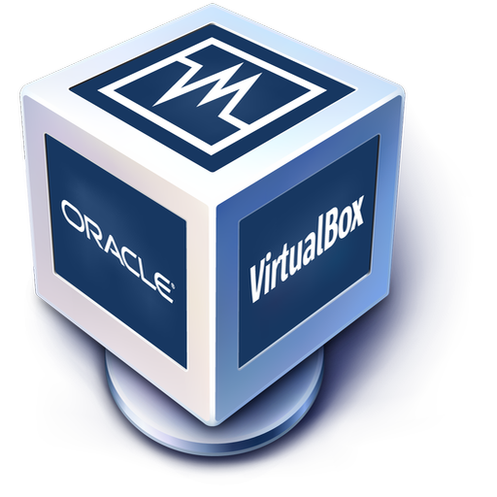

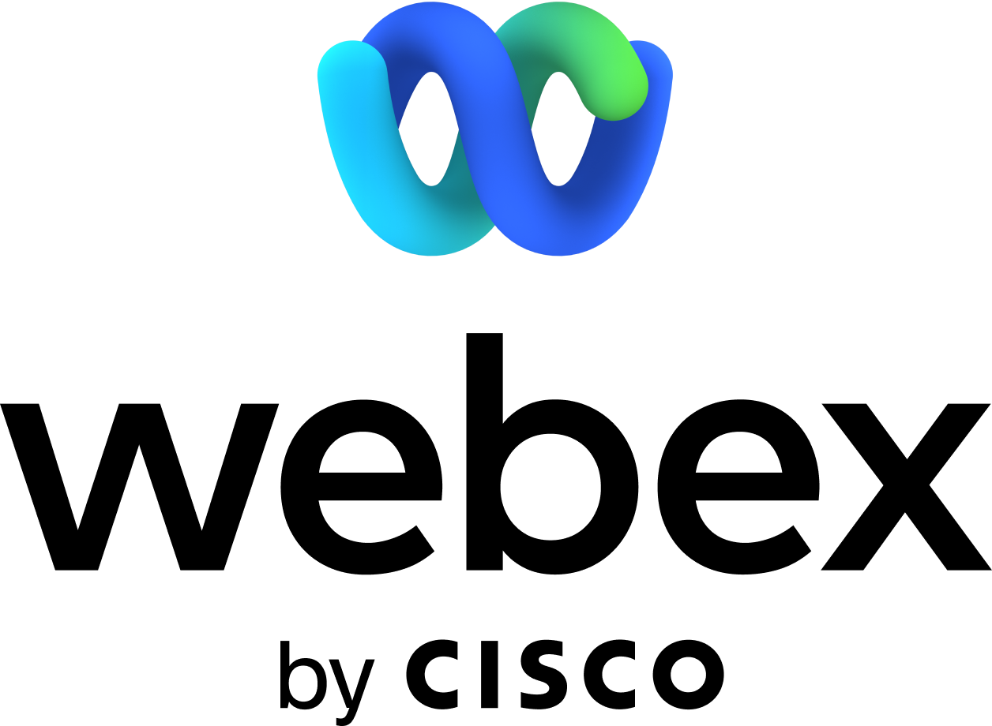
Software / Enviroment yang digunakan.
Oracle VM
Python
Webex Teams
Software virtualisasi yang dapat digunakan untuk mengeksekusi sistem operasi tambahan di dalam sebuah sistem operasi utama.
Bahasa pemrograman interpretatif yang dapat digunakan di berbagai platform dan memiliki Library atau framework yang luas.
Software dari Cisco yang mendukung fitur virtual meeting messaging, whiteboard, file sharing, dan sebagainya untuk kolaborasi tim.

Slide 6

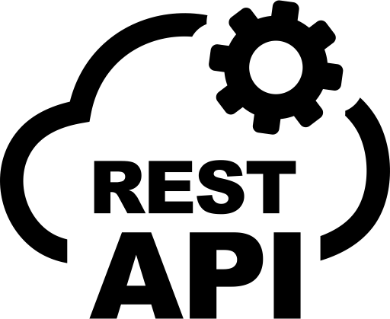
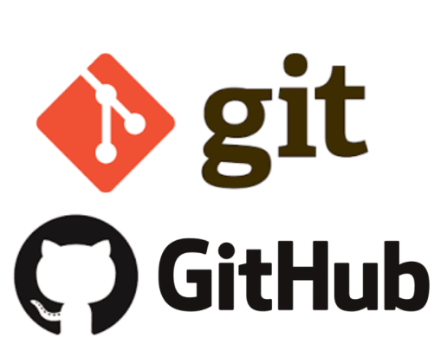
Protocol yang digunakan.
REST API
NETCONF
GIT / GITHUB
REST client akan melakukan akses pada data REST server dimana masing-masing resource atau data tersebut akan dibedakan oleh sebuah global ID atau URIs (Universal Resource Identifiers).
Protocol yang bisa digunakan untuk menambahkan konfigurasi, memanipulasi konfigurasi, ataupun menghapus konfigurasi pada Networking Devices.
Git merupakan software berbasis Version Control System (VCS) yang bertugas untuk mencatat perubahan seluruh file atau repository suatu project. GitHub merupakan layanan cloud yang berguna untuk menyimpan dan mengelola sebuah project yang dinamakan repository (repo git).

Slide 7

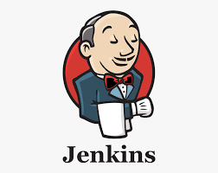
Protocol yang digunakan.
BASH
JENKINS
Bash adalah bahasa yang berjalan di atas kernel entah itu Linux ataupun Unix, yang berfungsi sebagai penerjemah antara user dan sistem oprasi (kernel),
Jenkins merupakan sebuah automasi server berbasis open source untuk mengimplementasikan Continuous Integration dan Continous Delivery atau biasa yang disebut CI/CD proses.

Slide 8
02
SOLUSI 1
Automation Router Settings(Password, Banner MOTD, dan New Interface with IP)

Slide 9
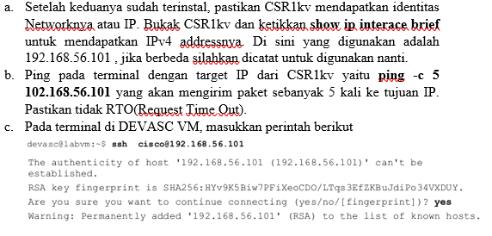
STEP 1 : Instal Virtual Machine dan CSR1kv VM serta pastikan keduanya terhubung menggunakan SSH.

Slide 10
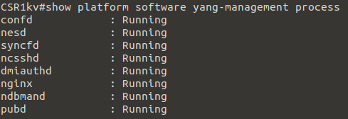
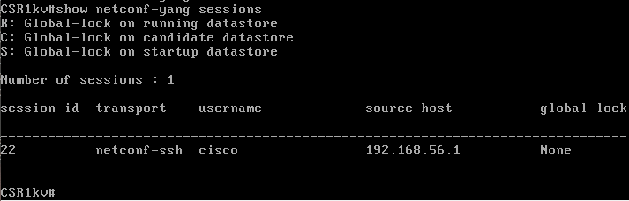
Step 2 : Check NETCONF berjalan di CSR1kv dan akses NETCONF menggunakan SSH Terminal
PASTIKAN BAHWA “ncsshd” running !
Memverifikasi bahwa NETCONF session sudah running.

Slide 11
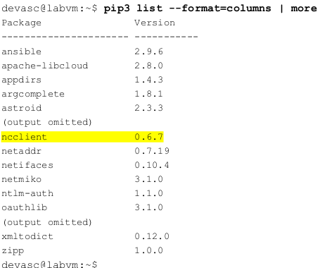
Step 3 : Gunakan ncclient untuk connect ke NETCONF
PASTIKAN BAHWA “ncclient” sudah terinstal !

Slide 12
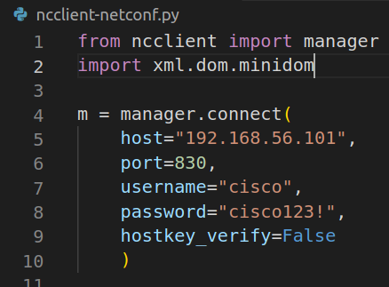
Step 4 : Buat script untuk ncclient connect ke NETCONF.
Untuk memverifikasi bahwa CSR1kv menerima request NETCONFnya maka akan ada syslog pesan %DMI-5-AUTH_PASSED di CSR1kv VM.

Slide 13
Step 5 : Konfigurasi ncclient untuk mendapatkan config.
Xml.dom.minidom adalah module untuk merapikan xml.
Running program untuk mendapatkan config router.
Copy output dan save untuk nanti membandingkan setelah hasil konfigurasi.

Slide 14
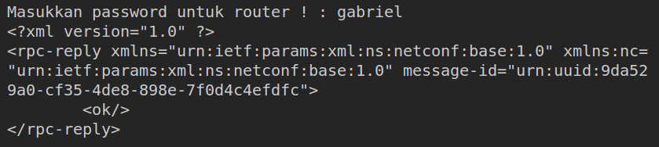
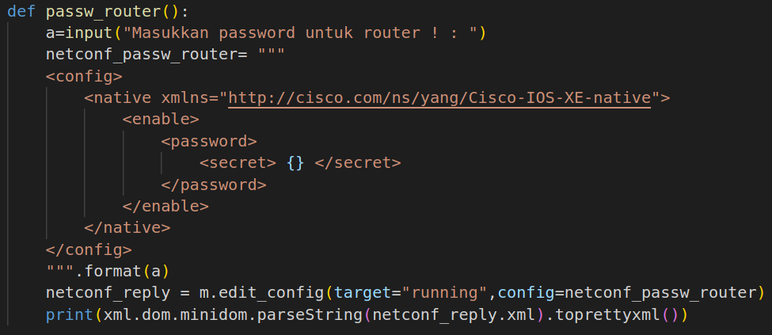
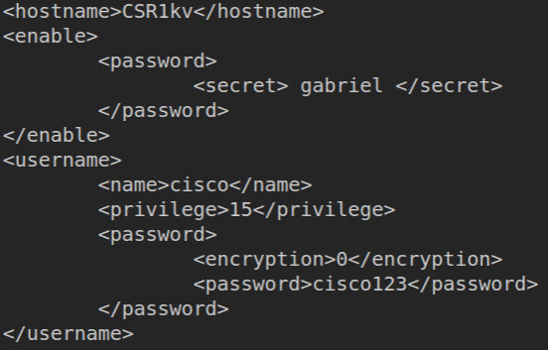
Step 6 : Konfigurasi ncclient untuk setting password router

Slide 15
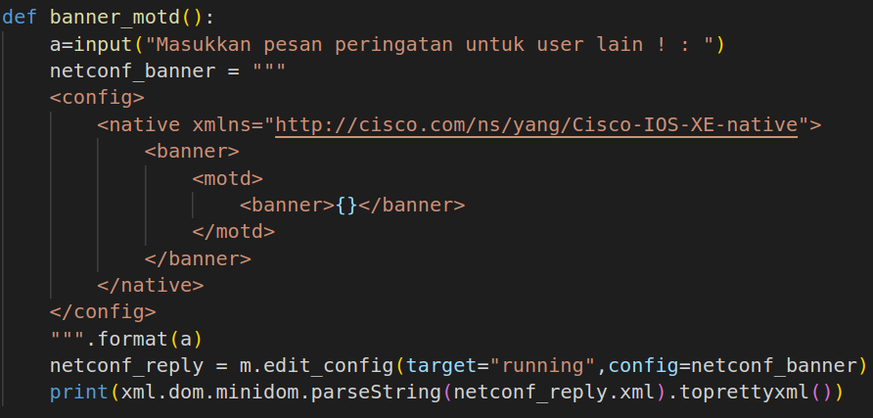
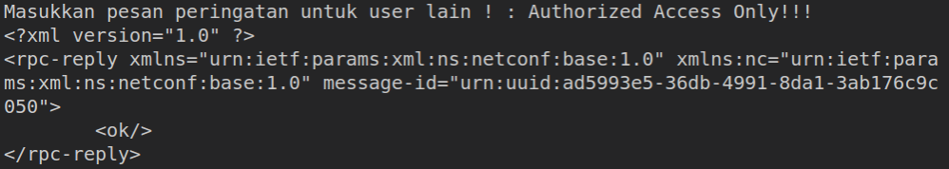
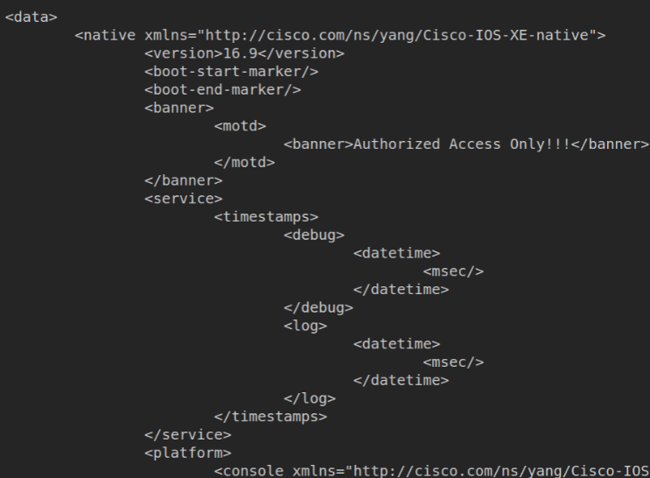
Step 7 : Konfigurasi ncclient untuk setting banner motd

Slide 16
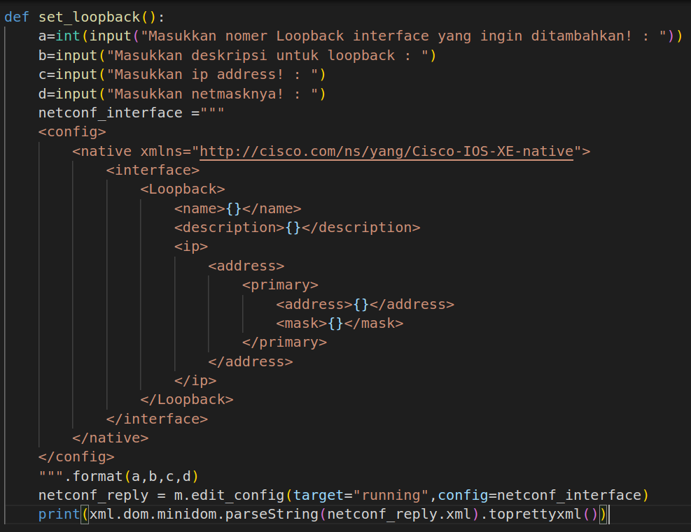
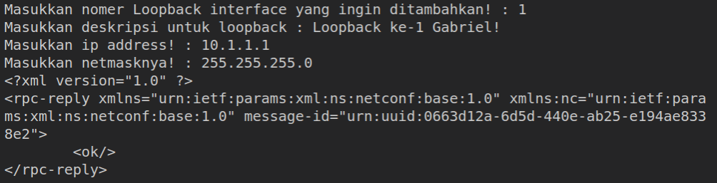
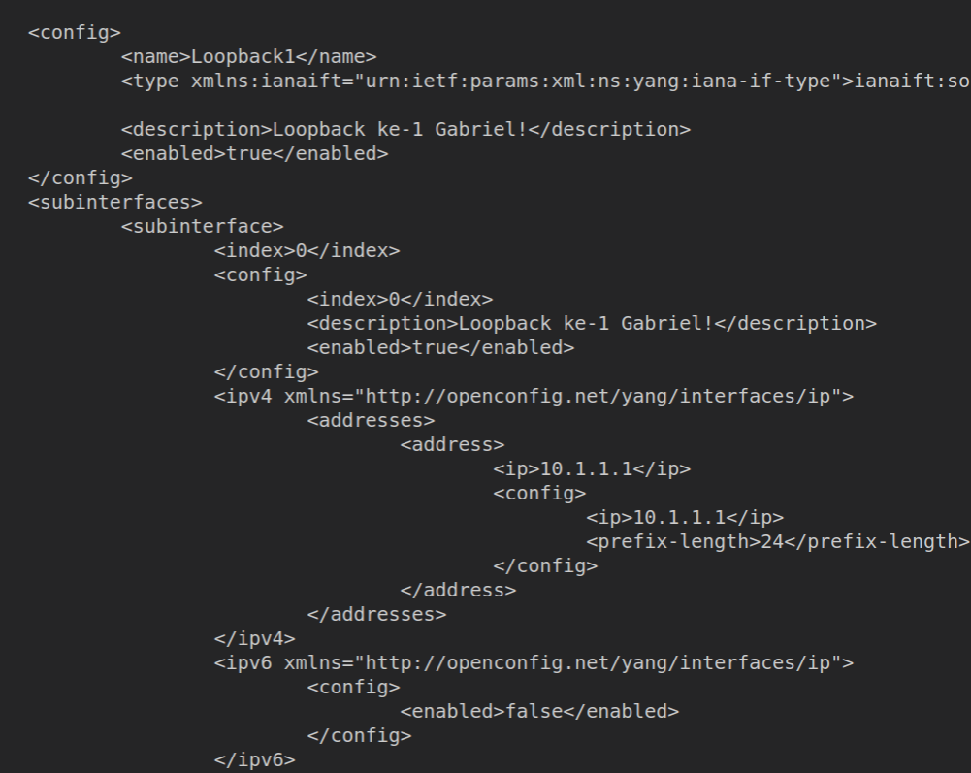
Step 8 : Konfigurasi ncclient untuk menambahkan interface

Slide 17
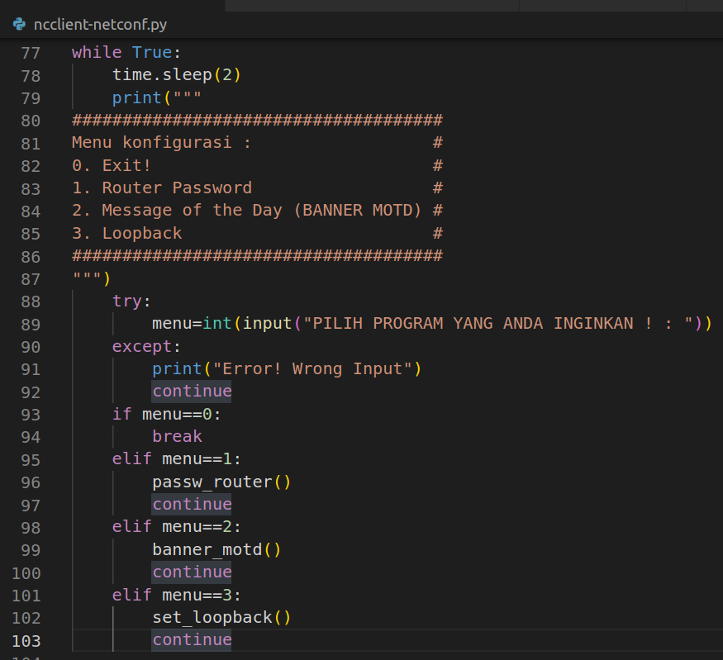
Step 9 : Kumpulkan dan Automation!

Slide 18

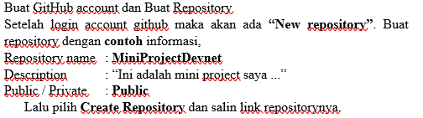

Step 10 : Buat Git Repository yang terintegrasi dengan GitHub.
Masukkan command git add * untuk menambahkan semua file yang ada di directory ke dalam git. Lalu masukkan command git commit -m “Program untuk mengkonfigurasi router” untuk mengkomit dengan pesan atau deskripsi.
Gunakan command git push origin master untuk mengekspor file yang diadd git dan sudah dicommit. Lalu masukkan username akun github dengan passwordnya adalah token developer akun.

Slide 19
03
SOLUSI 2
Broadcasting WEBEX Chat via Jenkins

Slide 20
STEP 1 : Membuat daftar email user webex yang akan dikirimkan Chat
Dari directory di part sebelumnya, yaitu directory mini project akan dibuatkan atau ditambahkan file dengan nama email.txt.
Bukak terminal dengan directory mini project dan tambahkan command chmod a+x email.txt supaya file tersebut dapat diakses dan execute dari semua user.

Slide 21
STEP 2 : Mendapatkan Webex Team Access Tokens dan api untuk messages
Buka browser yang biasa Anda gunakan dan akses website Webex Developer yaitu https://developer.webex.com/
Setelah login, maka akan terlihat tab Documentation. Buka tab tersebut dan scroll kebawah sampai menemukan tab Getting Started. Di sana terdapat PAT (Personal Access Token) dengan kode depan Bearer. Catat kode tersebut.
Scroll ke bawah sampai menemukan tab Full API Reference. Expand tab tersebut dan scroll lagi sampai mendapatkan tab Messages dan copy URI-nya yaitu https://webexapis.com/v1/messages

Slide 22
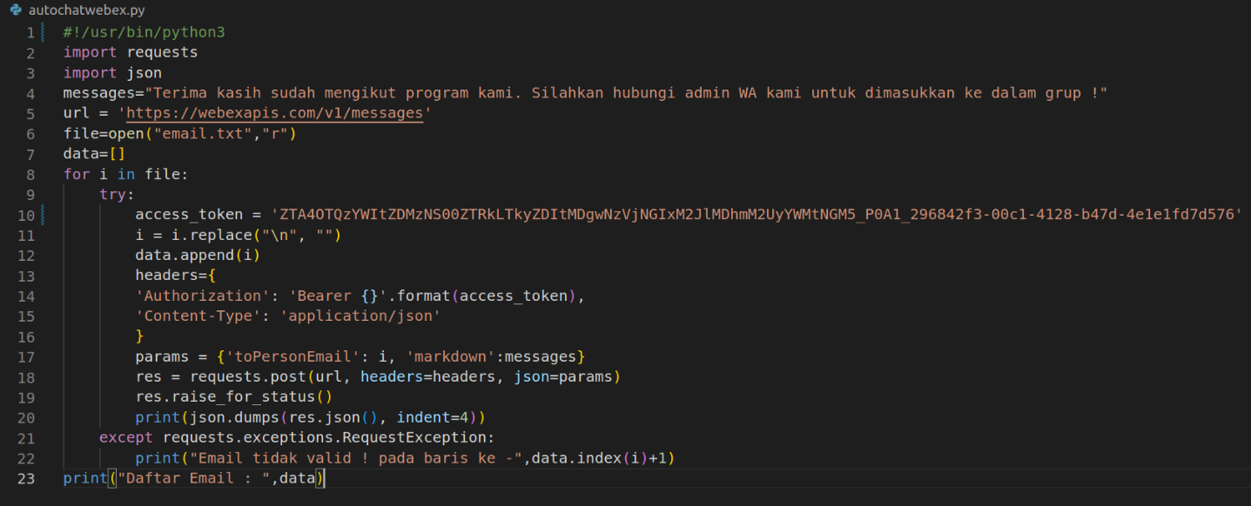
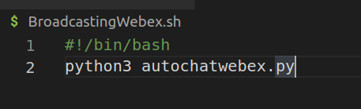
STEP 3 : Membuat bash dan script python untuk Broadcast Chat dari daftar email

Slide 23
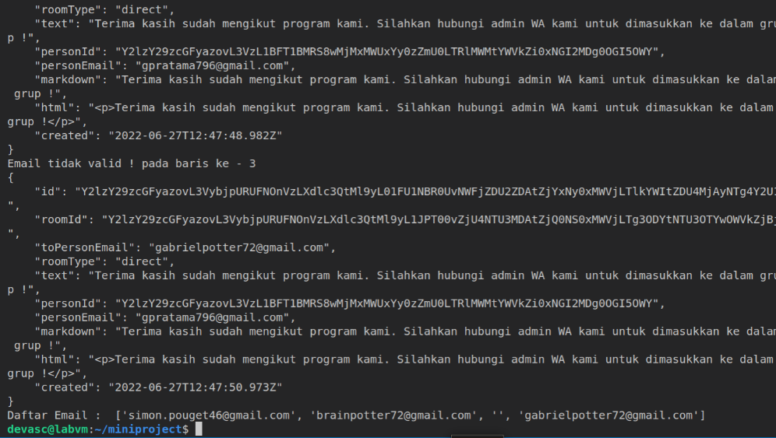
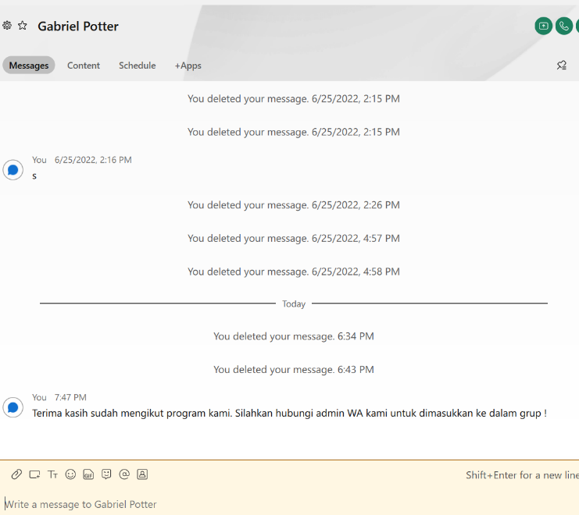
STEP 4 : Tes program !

Slide 24
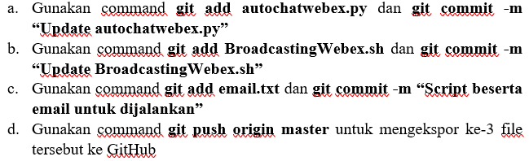
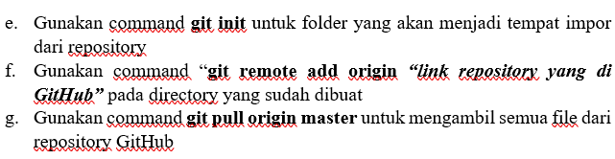
STEP 5 : Push dan pull program ke atau dari GitHub
USER A
USER B

Slide 25
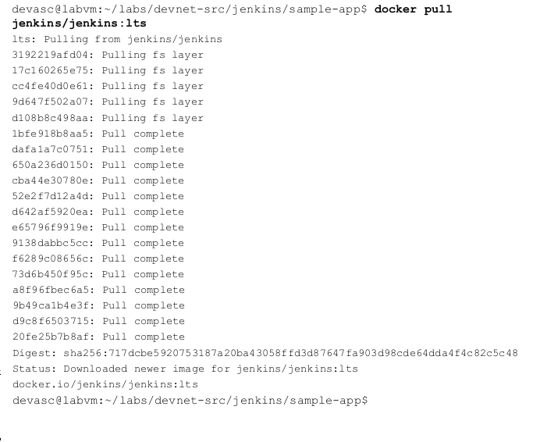
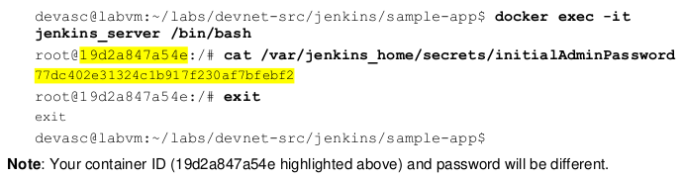
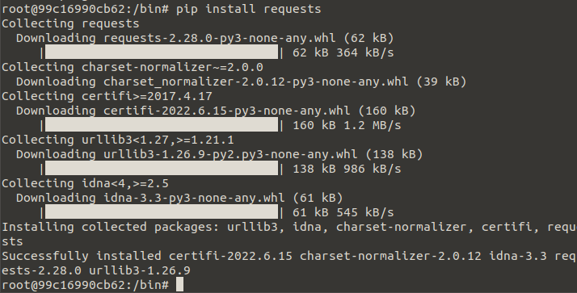

STEP 6 : Instal Jenkins via Docker Container
Karena pada docker container yang baru belum terinstal PIP, Python3, dan module request (additional python content) maka akan diinstalkan PIP terlebih dahulu. Gunakan command apt-get update ketika sudah memasuki root dari container (menggunakan docker exec -t jenkins_server /bin/bash) untuk mengupdate semua yang berada di kontainer. Masukkan command apt-get -y install python3-pip untuk menginstal pip dan python 3.

Slide 26
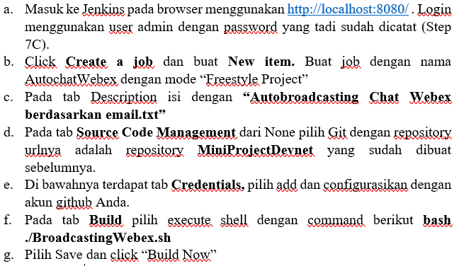
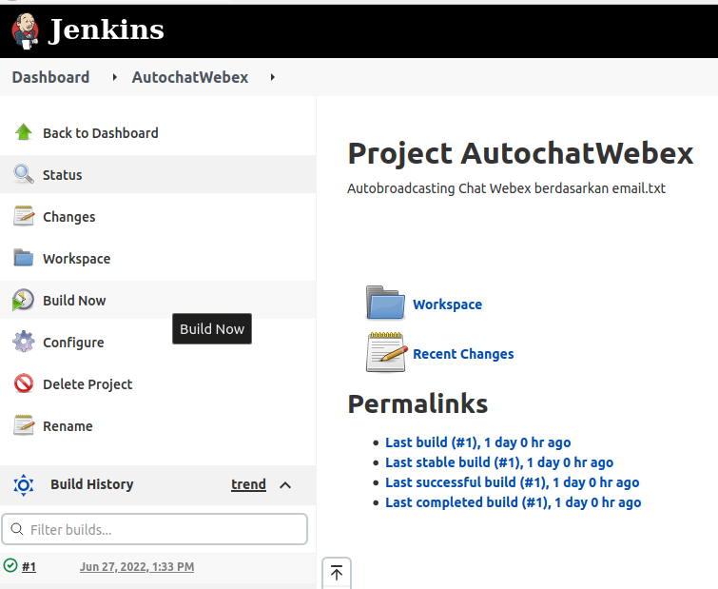
STEP 7 : Build App di Jenkins

Slide 27
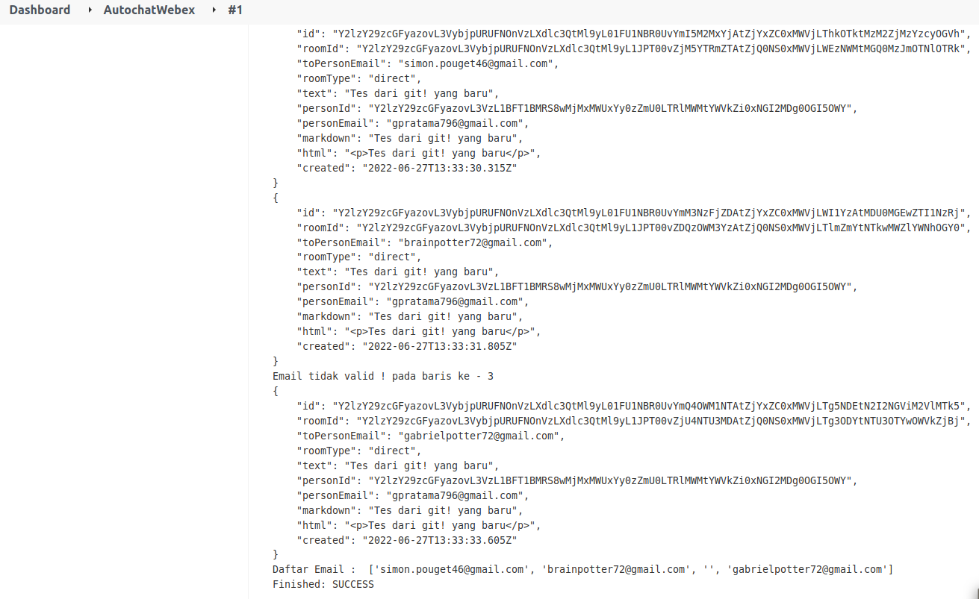
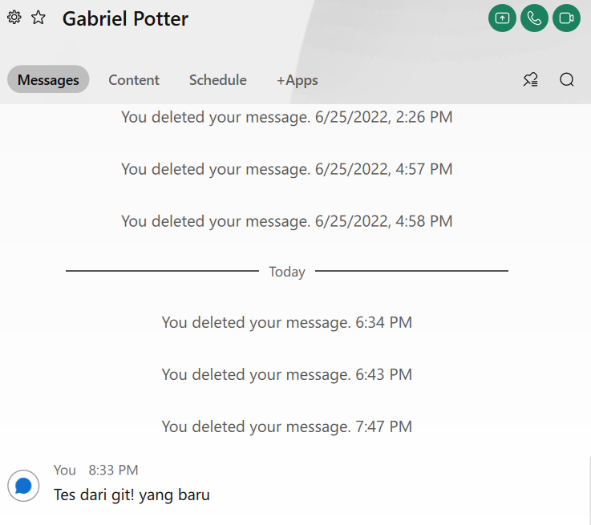
STEP 8 : Cek output!

Slide 28
04
KESIMPULAN
Kesimpulan yang dapat ditarik dari kedua solusi.

Slide 29
Dari kedua solusi yang sudah dilakukan dapat disimpulkan bahwa untuk setting router atau CSRv1km dapat dikerjakan menggunakan ssh dan netconf dengan menggunakan module ncclient. Dan untuk Webex Teams sendiri ternyata kita dapat memodifikasi supaya tidak perlu membuka Aplikasinya untuk menjalankannya, yang dibutuhkan hanya PAT (personal acces token) dan URI RestAPI –nya.

